Slide 1
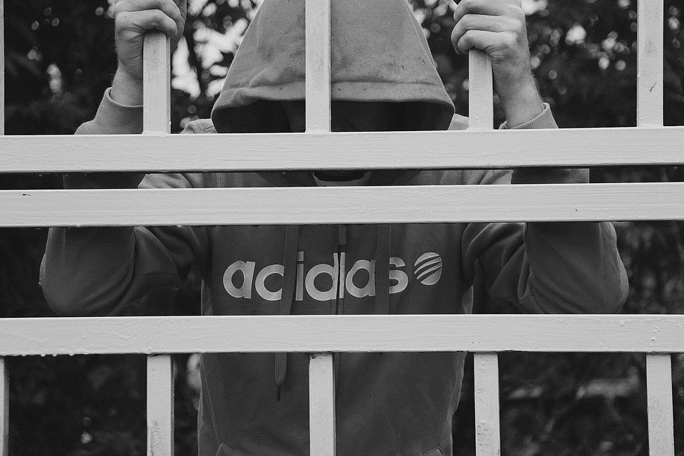
Függőségek

Slide 2
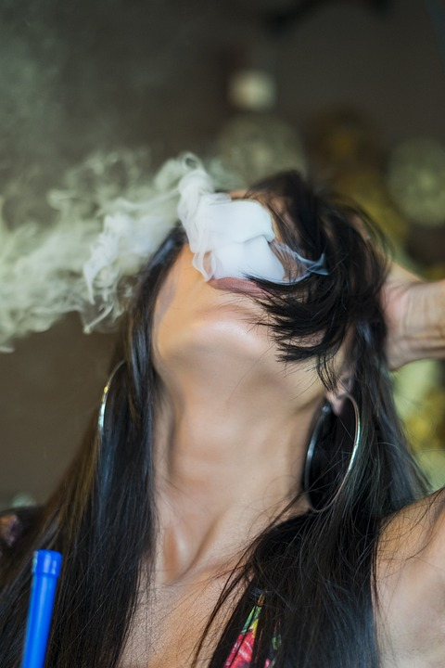
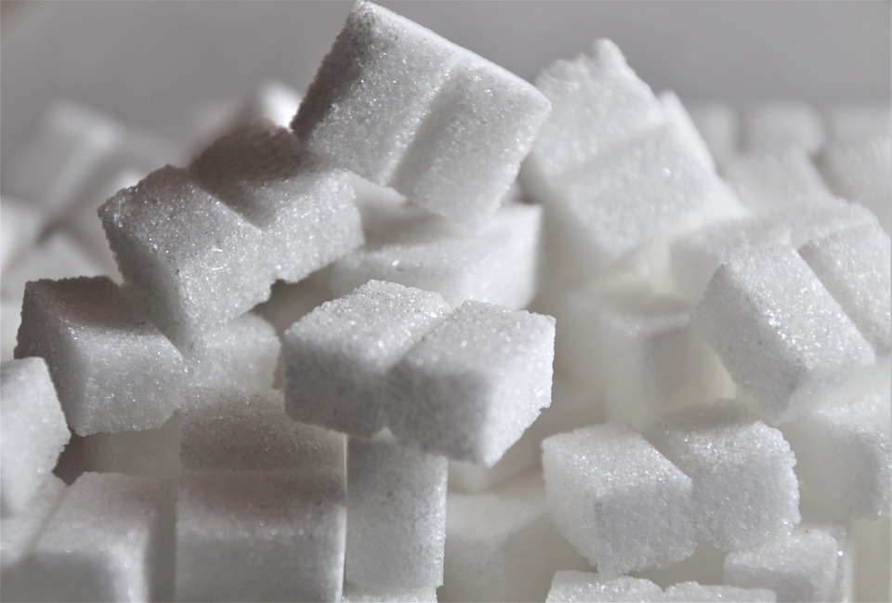
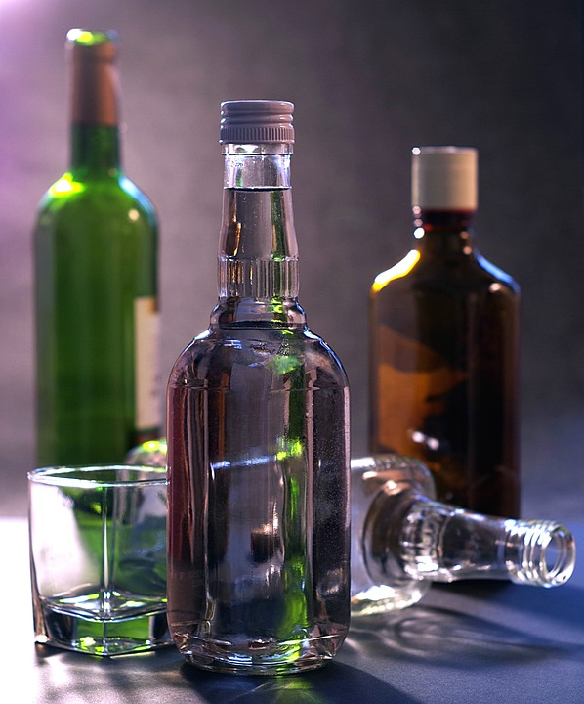
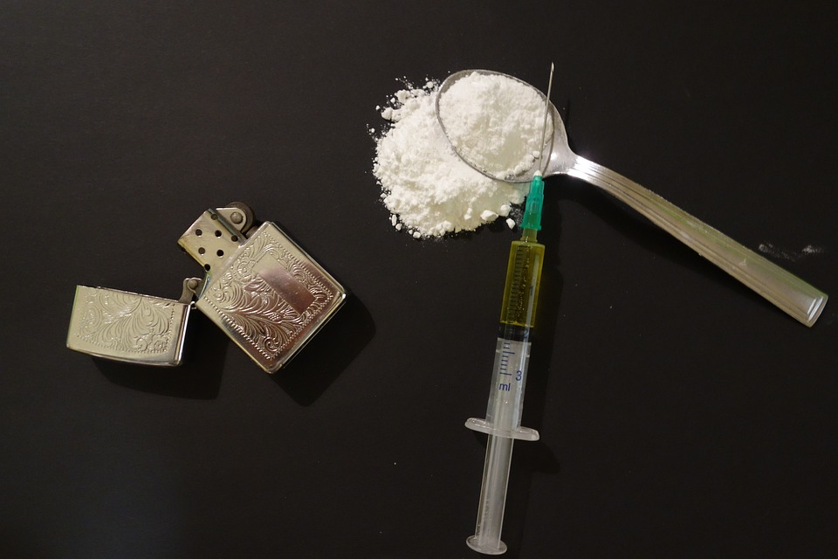
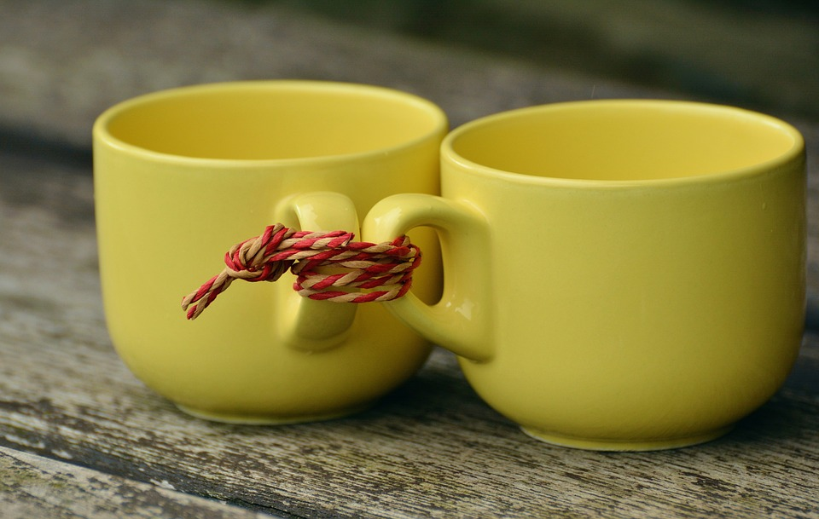
Mi a függőség?
„Addikciónak vagy szenvedélybetegségnek azokat a viselkedésformákat nevezzük, amelyek fölött a személy képtelen kontrollt gyakorolni, s ezért ezeket kényszeresen újra és újra végrehajtja, illetve amelyek a személyre – és többnyire a környezetére is – káros következményekkel járnak.”
Demetrovics Zsolt addiktológus
„a szenvedélybetegek számára az öröm, boldogság, eufória, kielégülés állapotának kizárólagos forrása egy fókuszált tevékenységre szűkül, élete ettől függ…”. Kasza Zsuzsanna klinikai szakpszichológus
munka
játék
szex
alkohol
Függőség (addikció): Egy kizárólagos viselkedés folyamatos ismétlése és a cselekvés feletti kontrollvesztés. Fontos klinikai diagnosztikai kritérium, hogy a személy életminősége, működése romlik az adott tevékenység miatt.
édesség, étel
társ
internet
drog

Slide 3
A függőség kritériumai
Ha folyamatos vágy vagy viselkedéses kényszer egy adott cselekvés végrehajtására.
Ha az adott viselkedés ciklikus, elvégzése előtt nő, utána pedig csökken a feszültség.
Ha kialakult a tolerancia, hozzászokás alakult ki az adott szer vagy viselkedés mennyiségéhez. Ennek következtében egyre nagyobb dózisra van szükség a kívánt feszültségcsökkentés és/vagy eufóriaérzés eléréséhez.
Ha megvonásos tünetek jelentkeznek, akár testi, akár pszichés szinten.
Többszöri próbálkozás a leszokásra, ám az mindig kudarcba fulladt.
Ha nagyon sok időt fordít valaki az adott tevékenységre, és emiatt hanyagol bizonyos fontosabb cselekvéseket, feladatokat.
Ha jelentősen romlik az életminőség. (Demetrovics Zsolt addiktológus)

Slide 4
A függőségek típusai
kémiai anyagoktól való függés (alkohol-, drog-, nikotinfüggőség)
2. viselkedéses vagy anyag nélküli függések (játékszenvedély, munkamánia, kóros vásárlás, kleptománia, internetfüggőség, stb.)
3. emberektől is függhetünk, szülő, tanár, barát, a leggyakoribb a társfüggőség, mikor függünk a partnerünktől, azt gondoljuk jobb egy rossz kapcsolatban, mint egyedül, félünk, hogy a létező kapcsolat nélkül nem érezzük jól magunkat, súlyosabb esetben nem is tudjuk értelmezni a létezést csak a partner függvényében

Slide 5
A függőségek kialakulásának lelki háttere
A függőségek kialakulásának hátterében mindig valamilyen, nem feltétlenül tudatos, de hosszú időn át fennálló hiányérzet, diszkomfort, stressz vagy szorongás áll. Valamilyen érzelmi deficit, amitől a jelenben nehéz elhinni, hogy értékes szeretni tudó és szerethető emberek vagyunk. Az egyén folyamatosan arra törekszik, hogy a hiányérzet okozta növekvő feszültséget valamilyen módon csökkentse, különben az érzelmi feszültség elviselhetetlen számára, úgy érzi megbolondul.
Az anyag nélküli függőségeknél ugyanúgy ciklikus viselkedési sztereotípiákat figyelhetünk meg, mint a kémiai anyagoktól való függőség esetében:
Vágy >> Késztetés >> Növekvő feszültség >> Szenvedély megélése (pl. szerhasználat) >> Feszültség csökkenése.

Slide 6
Drogok fajtái
A drog, mint gyűjtőfogalom: Olyan természetes vagy mesterséges anyag, amely az emberi szervezetbe kerülve a központi idegrendszerre hat, így megváltoztatva annak működését, funkcióit.
A drogok csoportosítása hagyományosan a pszichoaktív hatásjellegnek megfelelően történik, ami összefügg azzal, hogy az adott használó milyen célból használ bizonyos szereket. Ezalapján: - Narkotikumok, depresszánsok, amik hatékony fájdalomcsillapítók, csökkentik a feszültségeket és oldják a szorongást, pl. alkohol, heroin, ópium, stb. - Stimulánsok, serkentőszerek, amik fokozzák a szellemi, fizikai aktivitást és a teljesítőképességet pl. amfetamin, koffein, kokain, stb. - Hallucinogének vagy pszichedelikumok (tudattágítók), amik elfojtott tudattalan élmények megértését, spirituális csúcsélményeket okozhatnak, pl. DMT, LSD, meszkalin, pszilocibin, stb. Valójában ritkán okoznak valódi hallucinációkat, sokkal inkább illúziókat vagy pszeudohallucinációkat. - Valamint a vitatott besorolású vagy összetett hatásmechanizmusú szerek, pl. a leggyakrabban vidám tompaságot okozó kannabinoidok;

Slide 7
Fogalmak
A kábítószer szigorúan véve egy jogi fogalom, amely azon kémiai anyagok körét fedi le, amelyek rajta vannak az illegális szerek listáján.
Legális drog: olyan szerek, melynek gyártását, forgalmazását, tartását, ki-és behozatalát törvény nem tiltja vagy nem köti szigorú ellenőrzéshez (pl.kávé, tea, dohányárú, alkohol)
Illegális drogok: olyan szerek, melyeknek a gyártása, forgalmazása, ki- és behozatala, fogyasztása törvényileg tiltott vagy szigorú ellenőrzéshez kötött
A Büntető Törvénykönyvről szóló 2012.évi C. törvény (Btk.)
176. § (1) Aki kábítószert kínál, átad, forgalomba hoz, vagy azzal kereskedik, bűntett miatt két évtől nyolc évig terjedő szabadságvesztéssel büntetendő.
176. § (6) Aki kábítószert fogyaszt, illetve csekély mennyiségű kábítószert fogyasztás céljából megszerez vagy tart, ha súlyosabb bűncselekmény nem valósul meg, vétség miatt két évig terjedő szabadságvesztéssel büntetendő.
178. § (1) Aki kábítószert termeszt, előállít, megszerez, tart, az ország területére behoz, onnan kivisz, vagy azon átszállít, bűntett miatt egy évtől öt évig terjedő szabadságvesztéssel büntetendő.

